Slide 1
Inheritance – Abstract – interface – inner class
Tô Trần Minh Nhựt – Nguyễn Minh Nhựt

Slide 2
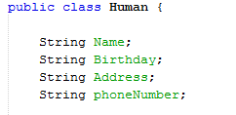
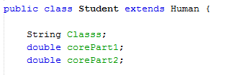
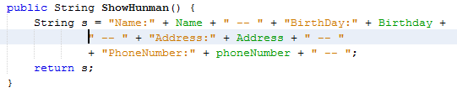
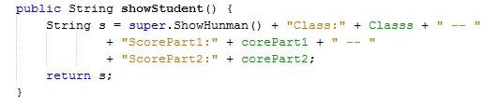
Kế thừa(inheritance)
Tạo một lớp mới từ một lớp có trước sao cho các thành phần như method và fields của lớp cũ cũng sẽ là thành phần của lớp mới

Slide 3
KHI NÀO SỬ DỤNG TÍNH KẾ THỪA
Khi xây dựng một lớp mới mà các field và method đã xây dựng ở lớp cũ.
Ví dụ:
Khi xây dựng lớp student mà có các field của lớp này giống với field của lớp Human nên ta sẽ kế thừa lớp Human để sử dụng các field mà không cần phải khởi tạo.

Slide 4
Tại sao phải sử dụng tính kế thừa
Để giảm thời gian thực hiện một ứng dụng thay vì ta thiết kế một ứng dụng mới mà không kế thừa ứng dụng cũ thì thực hiện rất mất thời gian mà ứng dụng cũ có những method và field giống như ứng dụng mới.
Đảm bảo tính toàn vẹn cấu trúc và không lặp lại.

Slide 5
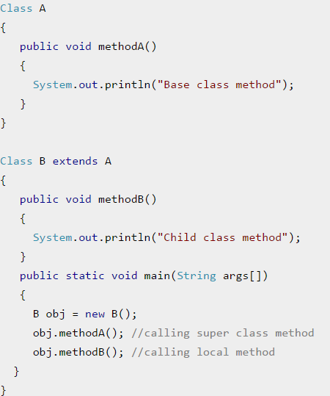
CÁC KIỂU KẾ THỪA
Single Inheritance
Khi một class kế thừa chỉ một lớp khác.
Example
A
B

Slide 6
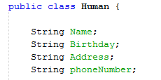
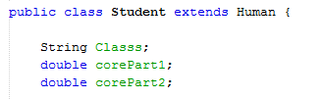
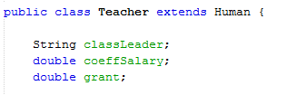
CÁC KIỂU KẾ THỪA
Multiple Inheritance
Một lớp kế thừa một lớp cha và một lớp khác cũng kế thừa lớp cha đó.
A
B
C

Slide 7
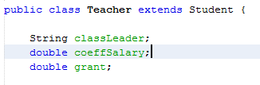
CÁC KIỂU KẾ THỪA
Multilevel Inheritance
Một lớp B kế thừa một lớp A và một lớp C kế thừa từ một lớp B
A
B
C

Slide 8

CÁC KIỂU KẾ THỪA
Hierarchical Inheritance
Một lớp cha có nhiều lớp con
A
B
C
A

Slide 9
Điều khiển truy cập
Public
Private
Protected
Package
Lưu ý: nếu một lớp mà public thì tấc cả các lớp khác trong tấc cả package khác có thể truy cập đến nhưng nếu khởi tạo một lớp mà không định nghĩa thì chỉ có package đó mới truy cập đến được

Slide 10
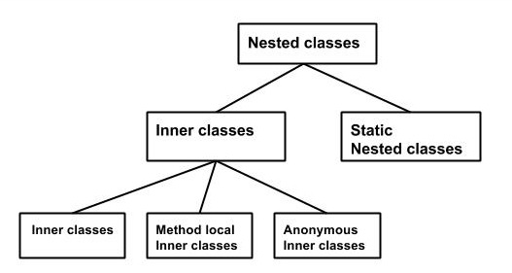

Nested classes
Một class viết bên trong thì được gọi là nested class và class cái mà giữ inner class thì được gọi là outer class
Nested class gồm có hai loại:
Non-static Nested class
Static Nested class

Slide 11
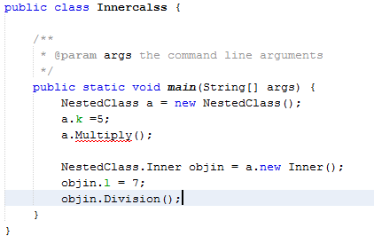
Inner class
Inner class có thể truy cập đến tấc cả các method của lớp nhưng không kế thừa.
ví dụ:

Slide 12
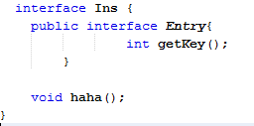
Inner interface
Inner interface cũng được gọi là nested interface có nghĩa là một interface bên trong một interface khác

Slide 13
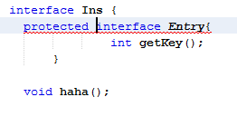
Inner interface
Access control interface chỉ có sử dụng public không sử dụng protected

Slide 14
Tại sao phải sử dụng nested class
Inner Class biểu diễn một kiểu quan hệ đặc biệt, đó là: nó có thể truy cập tất cả các thành viên (thành viên dữ liệu và các phương thức) của Outer Class, bao gồm cả các thành viên được khai báo là private.
Inner Class được sử dụng để phát triển tính đọc và tính dễ dàng duy trì của code, bởi vì khi sử dụng Inner Class tức là bạn đã nhóm các lớp và các Interface có mối quan hệ với nhau vào một nơi.
Giúp tối ưu hóa code, tức là bạn có thể viết ít code hơn nhưng có thể mang lại hiệu quả tương tự

Slide 15
When should to use interface or abstract class
→ Khi ta muốn thực hiện đa kế thừa, thì dùng interce để thay thế cho abstract.
VD:
Lớp Birth implements các interfaces Fly, Swing, Run, Growth.
Lớp Birth kế thừa abstract class Animal
Abstract class | Interface
Đơn kế thừa | Đa kế thừa

Slide 16
When should to use interface or abstract class
→ Khi ta muốn lớp con có thể kế thừa các thuộc tính và phương thức như một lớp bình thường thì ta dùng abstract class
Abstract class | Interface
Thuộc tính có phạm vi public, private, protected, static, non-static, và final | Thuộc tính có phạm vi mặc định public, static, và final
Phương thức có phạm vi public, protected, private, static, non-static, final | Phương thức có phạm vi public và static

Slide 17
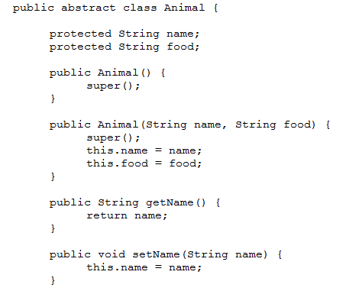
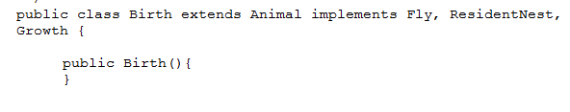
When should to use interface or abstract class
VD:
Notes:
Lớp chim sẽ kế thừa các thuộc tính protected

Slide 18
When should to use interface or abstract class
→
Khi ta muốn lớp con implements tất cả phương thức abstract thì ta dùng interface.
Khi ta muốn lớp con implements một vài phương thức abstract, và đồng thời kế thừa các phương thức bình thường. Và định nghĩa lại phạm vi thì dùng abstract.
Abstract class | Interface
Có phương thức abstract lẫn phương thức thường. | Chỉ có phương thức abstract
Có thể định nghĩa lại pham vi (public, private, protected)của phương thức | Phạm vị mặc định là public

Slide 19
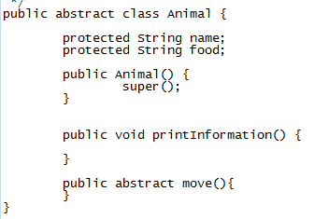
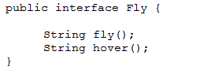
When should to use interface or abstract class
VD

Slide 20
When should to use interface or abstract class
→
Dùng abstract class khi muốn liên kết các đối tượng có liên quan với nhau.
Dùng interface khi muốn liên kết các đối tượng không liên quan nhau
Abstract class | Interface
Liên kết với các đối tượng có liên quan đến nhau | Liên kết với các đối tượng không liên quan với nhau

Slide 21
When should to use interface or abstract class
VD
Lớp abstract Transport liên kết các lớp Car, Ship, Bus
Lớp Interface ConsumptionFuel liên kết các lớp Car, Bus, Ship, Machine, Light, GasCooker.

Slide 22
When should to use interface or abstract class
Sử dụng abstract lớp khi ta định nghĩa được A là 1 đối tượng chung của B
VD :
Animal là đối tượng chung của Birth
Instrument là đối tương chung của StringeInstrument
Sử dụng interface khi định nghĩa được A là một khả năng của đối tượng B
VD:
Fly là khả năng của đội tượng Birth.
Play là một khả năng của đối tượng Instrument

Slide 23
http://www.thecoldsun.com/en/content/01-2009/abstract-classes-and-interfaces
http://docs.oracle.com/javase/tutorial/java/IandI/abstract.html

